Slide 1
FLUTTER
By Google
Docente : Ing. Alex De Assis

Slide 2
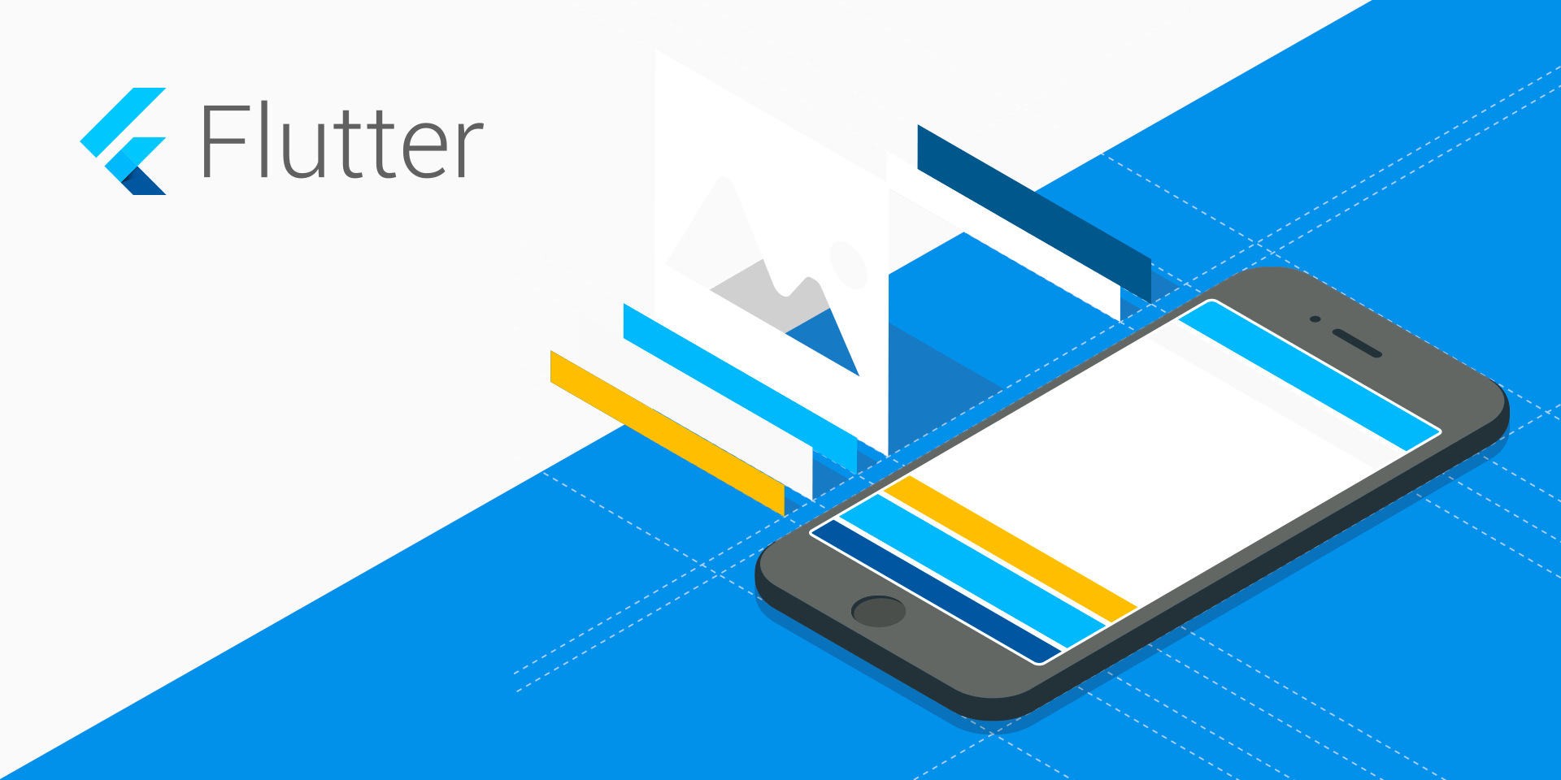

Slide 3
introduccon
Que es flutter SDK?
Es una herramienta de Google que permite desarrollar aplicaciones hibridas , con una sola base de codigo podremos generar tanto apps para IOS como para Android ,posee un core en C++
Para que sirve?
Para crear apps elegantes y potentes, A la hora de compilar la versión de producción de nuestra app, este genera código nativo para ambas plataformas (Android/IOS) consiguiendo así un rendimiento de 60fps.
Que nos permite?
Crear apps con mapas , widgets , animaciones fluidas ....etc

Slide 4
Prerrequisitos
Conocimiento Obligatorios :
Este curso está orientado a los alumnos ya conocen qué es un Framework y que tienen un conocimiento sólido sobre Programación Orientada a Objetos y conocimientos básicos sobre programacion.
Cnocimiento Deseable : Git Hub

Slide 5
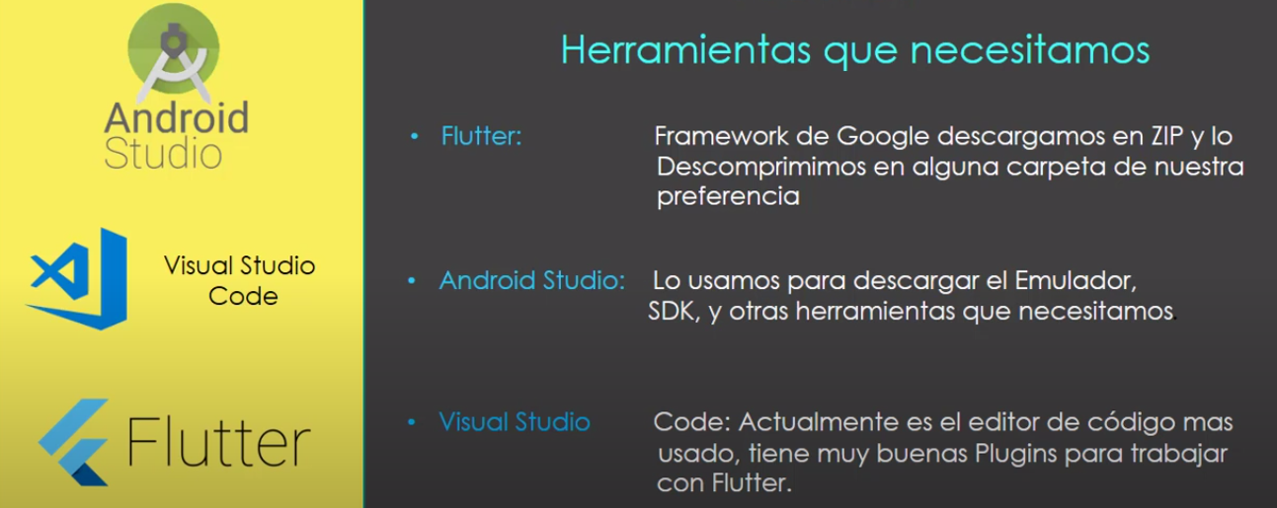
Instalacion y Configuracion Del entorno de desarrollo

Slide 6
Links de descargas
Flutter SDK : https://flutter.dev/docs/get-started/install/windows (C:\src\flutter)
IDE Android Studio: https://developer.android.com/studio/?hl=es-419
IDE Visual Studio Code: https://code.visualstudio.com/

Slide 7
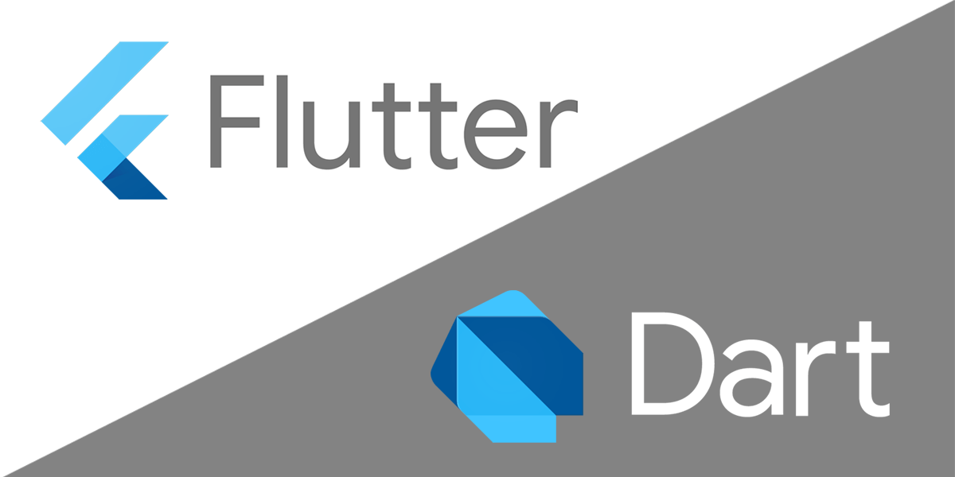
Lenguaje Dart
El desarrollo se realiza mediante el lenguaje de programación Dart. Dart se compila “por adelantado” (AOT) en código nativo para múltiples plataformas. Esto permite que Flutter se comunique con la plataforma sin pasar por un puente JavaScript. El hecho de que Flutter sea el único SDK para móviles que proporciona vistas reactivas sin necesidad de un puente JavaScript debería ser suficiente para que Flutter sea interesante y merece la pena intentarlo, pero hay algo mucho más revolucionario en Flutter, y es cómo implementa los widgets.,
*Flutter Utiliza un motor propio de renderizados basado en Skia (no utiliza Web View ni los OEM Widgets de los dispositivos )

Slide 8
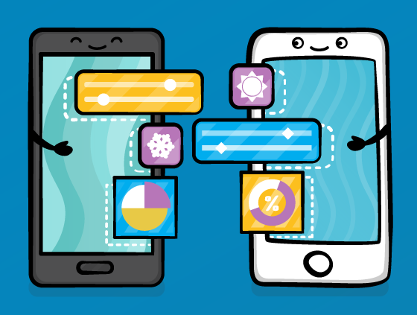
Widgets
La UI está compuesta de una serie widgets comunes que luego se adaptan a cada plataforma.
Los widgets de Flutter son construidos usando un moderno framework que toma inspiración de React.
Los Widgets describen cómo debería ser su vista, dada su configuración y estado actuales. Flutter pone a nuestra disposición una gran variedad de widgets desde los básicos (Text, Row, Column, Container) a los más complejos construidos a base de combinar los widgets básicos.

Slide 9
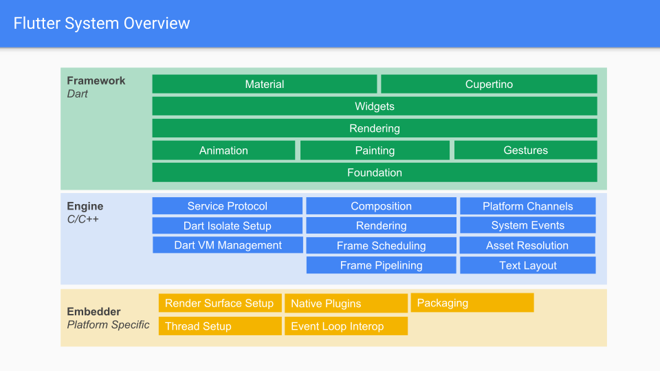
Arquitectura Flutter
.

Slide 10
Arquitectura Flutter
Framework
La capa superior consiste en el framework. Esta capa está escrita únicamente en Dart y contiene bibliotecas de Animación, Colores, Renderización y Widgets, los bloques de construcción centrales de cada UI de Flutter. Las bibliotecas de Material y Cupertino también están incorporadas en esta capa.
El código de tu aplicación Flutter desarrollado se encuentra en la parte superior de esta capa y generalmente utiliza widgets de Material o Cupertino para Android o iOS. Aunque si hay algo que no esté incluido en estas bibliotecas, puedes simplemente pasar a una capa inferior de los widgets para desarrollar tu mismo el widget, sin límites.
Motor
Debajo del framework se encuentra el motor de Flutter, escrito principalmente en C/C++, contiene tres bibliotecas principales:
Skia: un motor gráfico open source utilizado por Google Chrome, Android, Chrome Os, entre otros.
Dart runtime
Text: motor utilizado para renderizar y diseñar las pantallas.
Embebedor
La capa final que nos importa es el embebedor. Esta capa es específica de la plataforma y es donde se configura la superficie para renderizar Flutter.

Slide 11
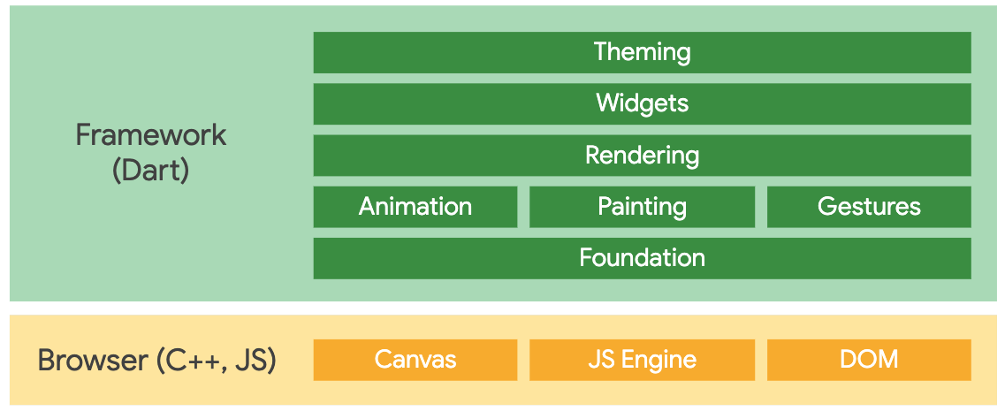
Arquitectura Web Flutter
vale la pena mencionar que la arquitectura Web de Flutter no está integrada a la arquitectura principal.

Slide 12
Arquitectura Web Flutter
Llevar Flutter a la Web planteó el interesante desafío de reemplazar el motor Flutter existente, ya que no era compatible con el desarrollo web. Por lo tanto, nació una versión modificada del motor Flutter llamado "flutter_web". A medida que el proyecto se vuelve más estable, eventualmente se fusionará de nuevo en el repositorio principal de Flutter.
¡Pero esto no es un problema! Puedes utilizar el mismo desarrollo cambiando únicamente el compilador a "flutter_web". La API de Flutter principal permanece prácticamente intacta, por lo que es posible exportar la interfaz de usuario desde la aplicación Flutter de Android y iOS a la Web.

Slide 13
Organizaciones que utilizan flutter
Flutter no solo es utilizado por Google, sino que también por muchas grandes empresas y desarrolladores de todo el mundo. Existen grandes aplicaciones con Flutter como Alibaba, Hamilton Musical, Abbey Road Studios, Google Ads, Reflectly, entre muchas otras. Utilizan Flutter para ofrecer aplicaciones nativas con un buen UX y UI asociado a cada ecosistema.

Slide 14
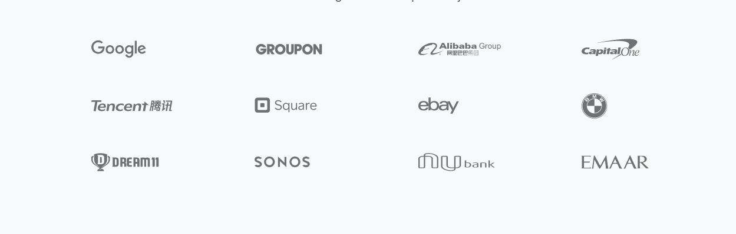
Organizaciones que utilizan flutter

Slide 15
Conclusiones
Flutter tiene muchas más ventajas para los negocios y para los equipos de desarrollo que riesgos. Es una gran oportunidad para crear aplicaciones móviles hermosas, de alto rendimiento y sobresalientes que se ajusten a sus necesidades y requisitos personalizados. Vale la pena considerar Flutter, especialmente si quieres una aplicación para iOS y Android.

